Slide 1
누가 25를 먼저 눌렀을까?
비트캠프 164기
김지우 장서현 정다희

Slide 2
I
N
D
E
X
1
기획의도
2
코드 설명
3 시연
티엔티 보이스 & 스피치 아카데미

Slide 3
01. 기획 의도
TCP 통신을 이용한 대결 구도 게임 제작
Thread / UI 응용을 통해 퍼즐 게임 제어 및 동작

Slide 4
02. 제목
<소제목>
내용
내용
내용
티엔티 보이스 & 스피치 아카데미

Slide 5
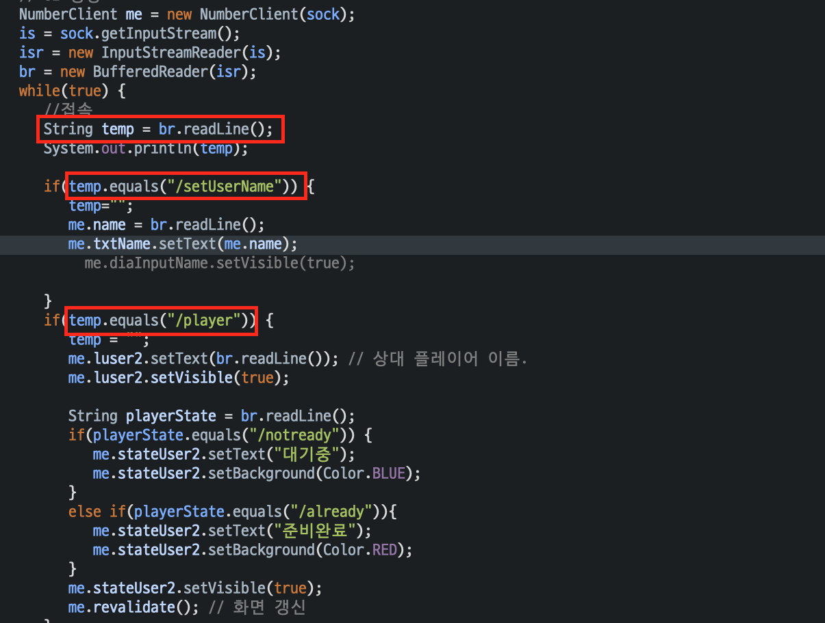
02. 코드 설명 - 통신
<클라이언트 코드>
특정 문자열을 읽어 들였을 때, 해당 명령을 수행하도록 구현.
예) “/setUserName” 메세지를 받은 직후, 전해지는 메세지를 (먼저 들어온 플레이어1의) userName으로 설정한다.
예) “/player” 메세지를 받은 직후, 전해지는 메세지로 플레이어2의 이름을 설정하고, 보여지도록 한다.
티엔티 보이스 & 스피치 아카데미

Slide 6
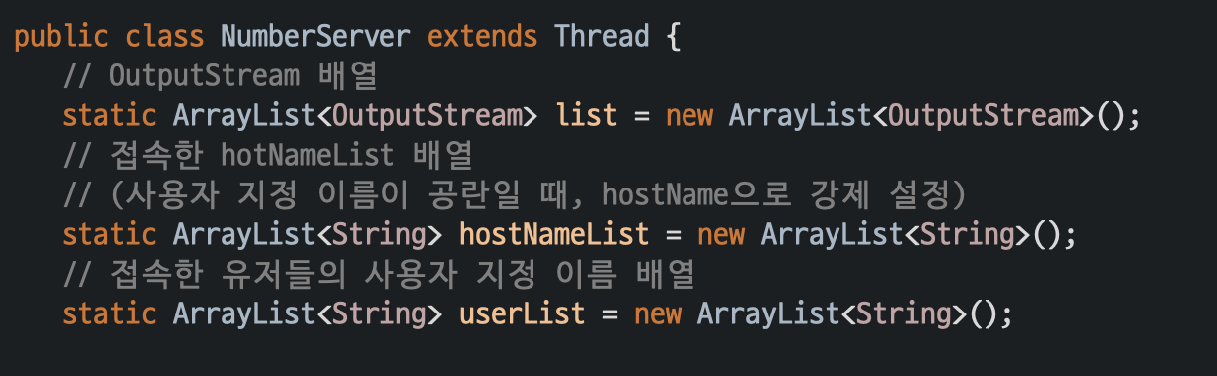
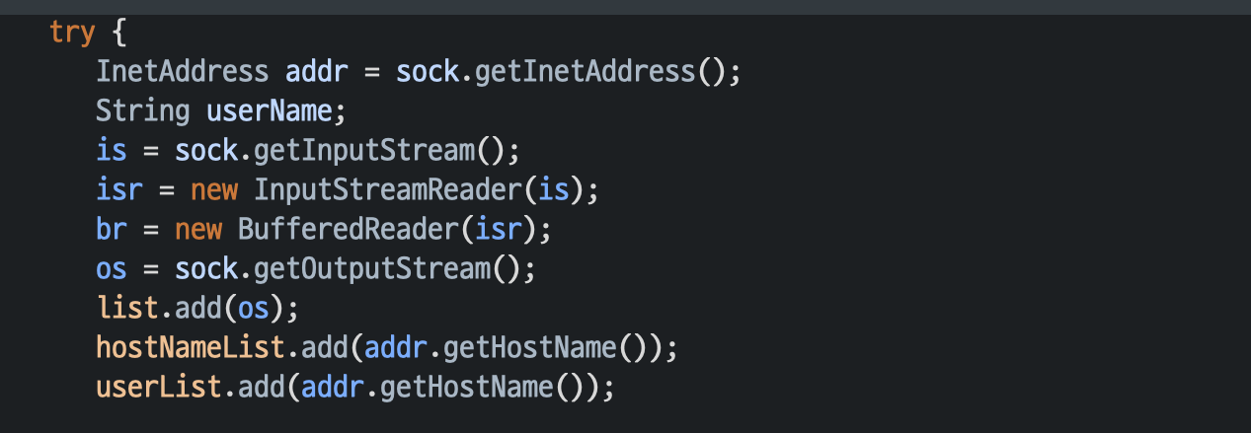
02. 코드 설명 – 사용자 지정 이름 설정
<서버>
둘 이상의 플레이어가 접근할 때, 각각의 OutputStream을 구분하여 메세지를 전달하기 위해 플레이어 접근 시, 접근 순서대로 OutputStream객체를 담을 수 있는 배열(ArrayList)을 만들어 놓았다.
실제로 유저(플레이어)의 서버 접근 시, 유저의 정보를 ArrayList에 저장한다.
티엔티 보이스 & 스피치 아카데미

Slide 7
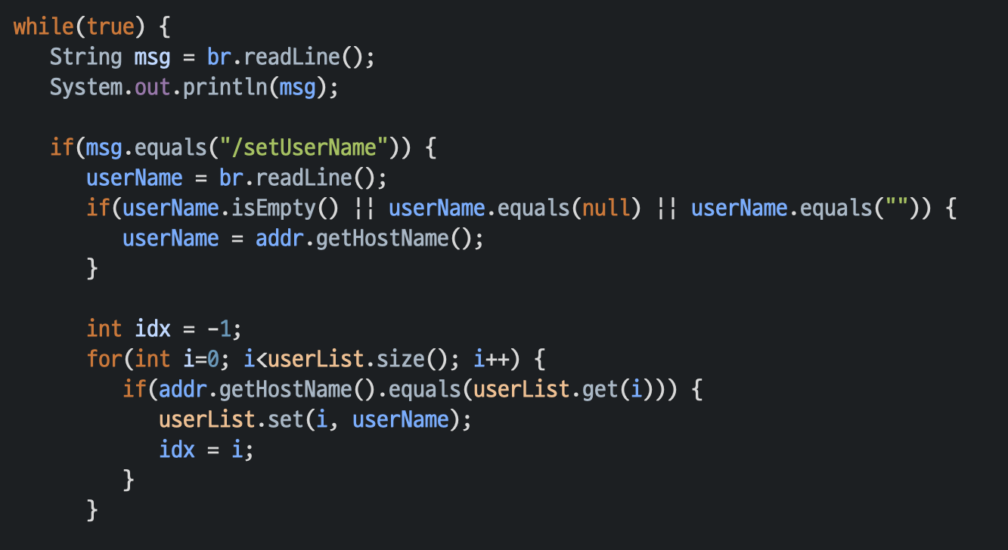
02. 코드 설명 – 사용자 지정 이름 설정
<서버>
클라이언트와 마찬가지로, 특정 문자열을 읽어 들였을 때, 해당 명령을 수행하도록 구현.
“/setUserName＂이라는 메세지를 받았을 때, 바로 이어지는 메세지를 유저(플레이어)의 hostName으로 설정한다.
ArrayList의 순서를 통해, 동일 유저(플레이어)의 데이터를 찾아, 입력 받은 값(hostname)으로 사용자 이름(username)을 설정한다.
티엔티 보이스 & 스피치 아카데미

Slide 8
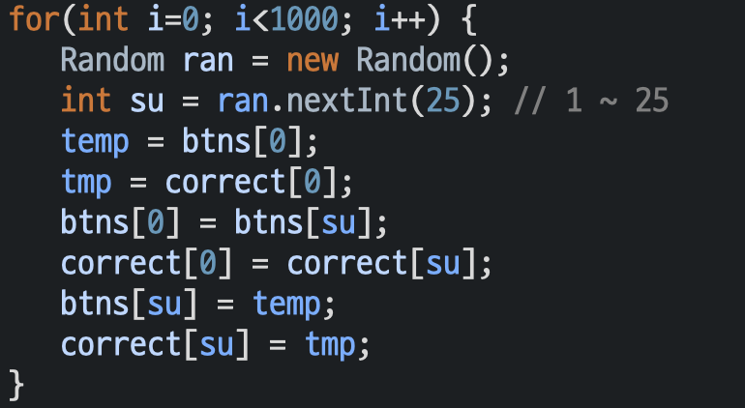
02. 코드 설명 – 버튼 제어
게임 중, 클릭 되는 버튼의 순서의 올바른지 확인하기 위한 번호순(1~25)으로 적혀진 배열 correct를 하나 생성한다.
1~25까지 적혀있는 버튼 25개를 랜덤하게 섞는다.
이 때, 눌려야할 버튼의 idx를 같이 저장해야하기 때문에, correct 배열도 동일하게 섞는다. (예: 1번 버튼의 idx가[3]일때, [3]버튼이 가장 먼저 눌려야 하기 때문에, correct[0]의 값은 1번 버튼의 idx값인 3이 들어간다.
티엔티 보이스 & 스피치 아카데미

Slide 9
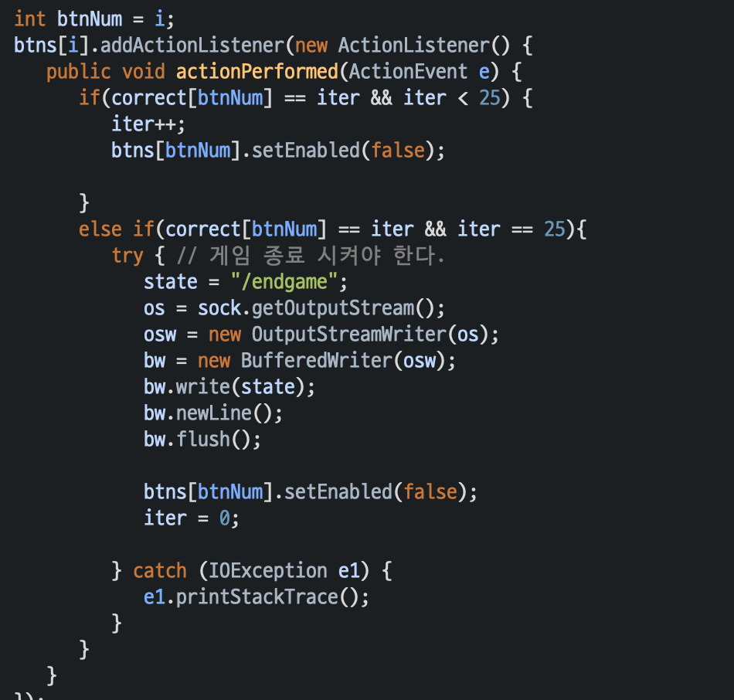
02. 코드 설명 – 버튼 제어
버튼이 눌릴 때마다, correct(정답 버튼의 idx)의 배열의 idx의 값도 1씩 증가 시켜준다.
플레이어 누구든, 25번 버튼이 눌린 경우, 게임이 종료되어야 하기 때문에, 클라이언트는 서버에게 ”/endgame”이라는 메세지를 전달해서 게임이 종료될 수 있도록 한다.
티엔티 보이스 & 스피치 아카데미

Slide 10
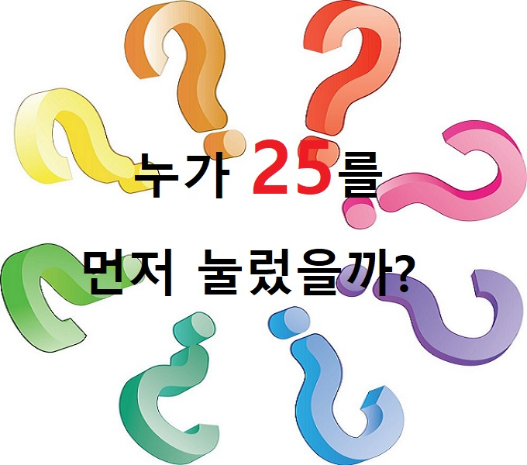
03. 시연 및 개선방안
티엔티 보이스 & 스피치 아카데미

Slide 11
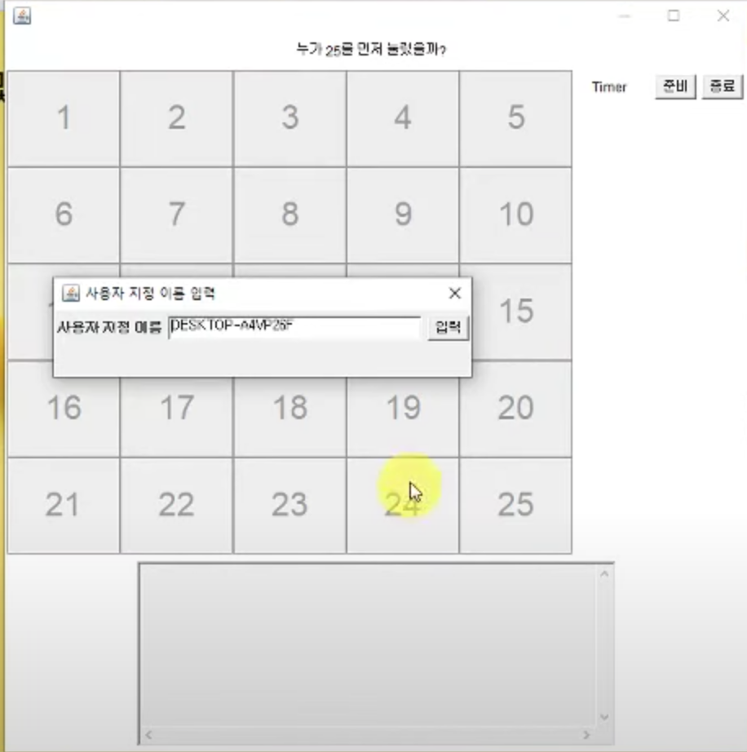
03. 시연 및 개선방안
티엔티 보이스 & 스피치 아카데미

Slide 12
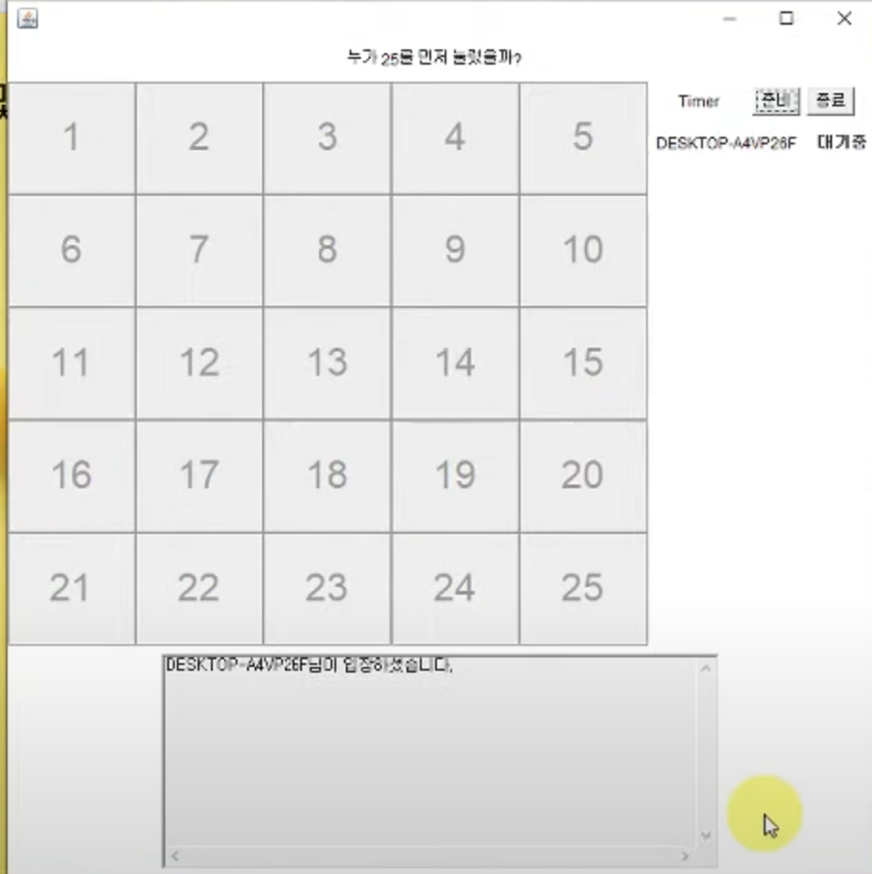
03. 시연 및 개선방안
티엔티 보이스 & 스피치 아카데미

Slide 13
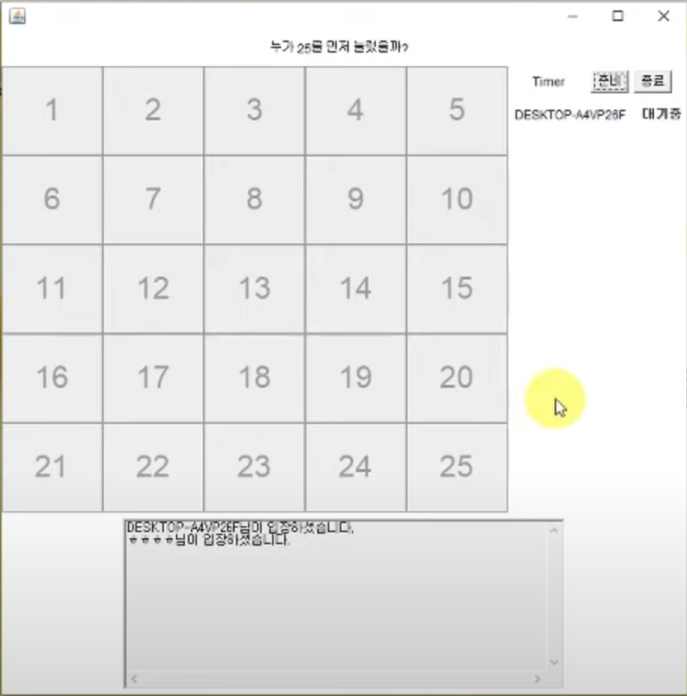
03. 시연 및 개선방안
티엔티 보이스 & 스피치 아카데미

Slide 14
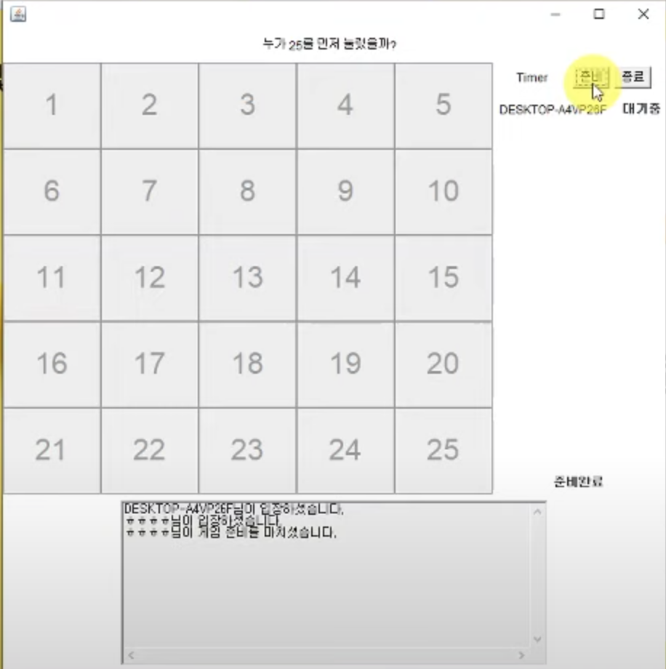
03. 시연 및 개선방안
티엔티 보이스 & 스피치 아카데미

Slide 15
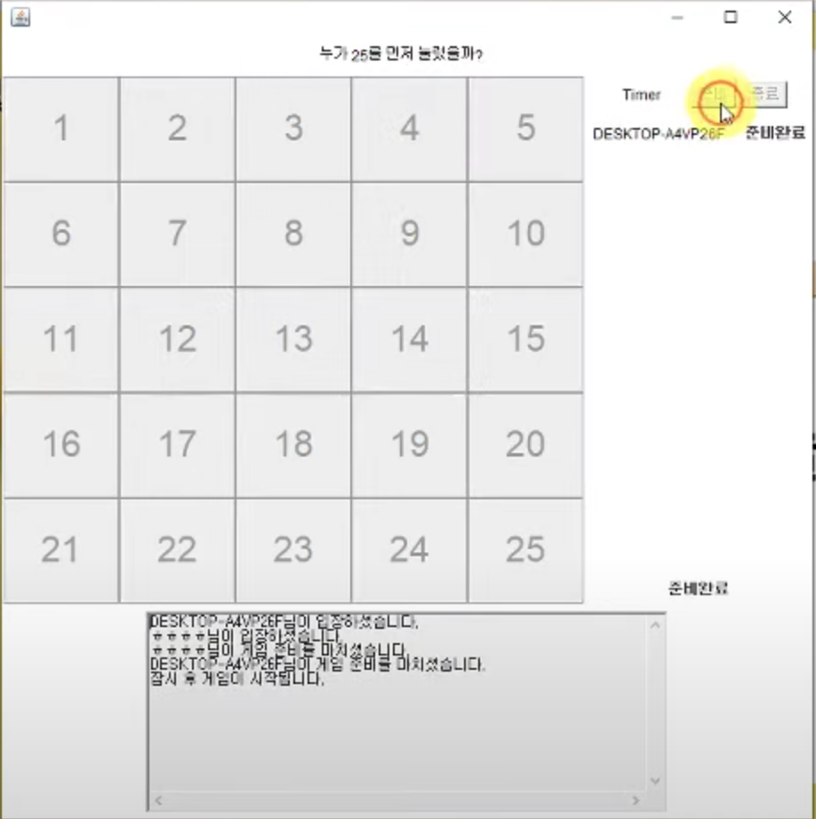
03. 시연 및 개선방안
티엔티 보이스 & 스피치 아카데미

Slide 16
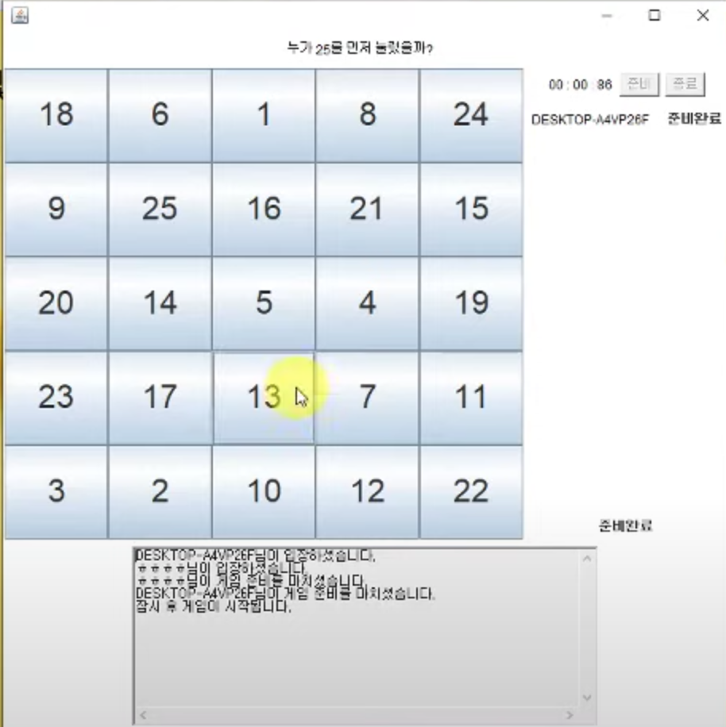
03. 시연 및 개선방안
티엔티 보이스 & 스피치 아카데미

Slide 17
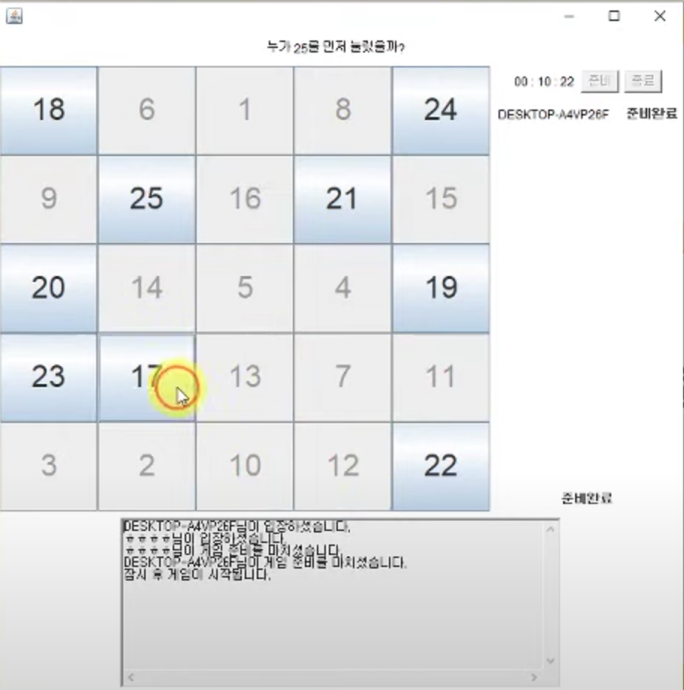
03. 시연 및 개선방안
티엔티 보이스 & 스피치 아카데미

Slide 18
03. 시연 및 개선방안
1인용 / n인용 게임 제작
버튼 개수 변경을 통한 난이도 조절
기록 갱신 데이터 저장. 랭킹 순위 보이기 추가.

Slide 19
감사합니다.

